Slide 1
Introducción al Machine Learning Clase 02 Regresiones Logísticas y Clasificadores
Alonso Astroza Takeshi Asahi
alonsoastroza@udd.cl t.asahi@udd.cl

Slide 2
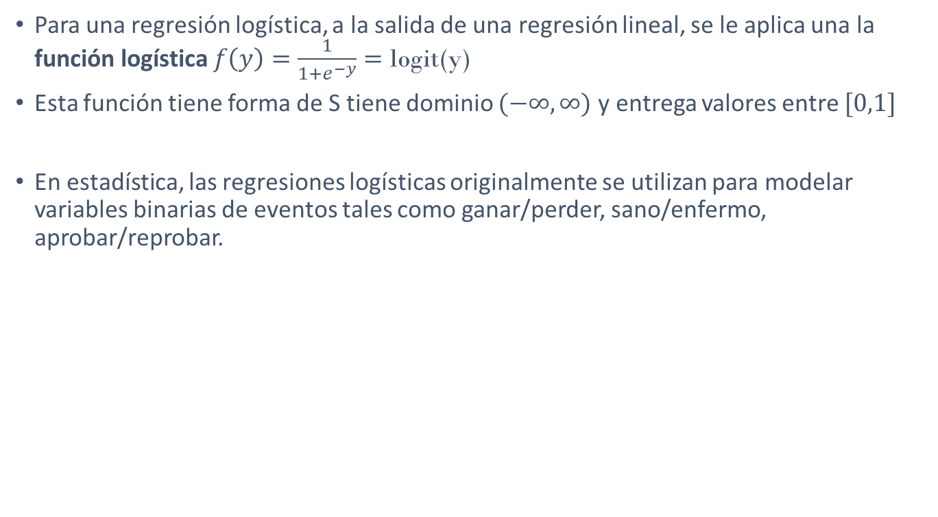
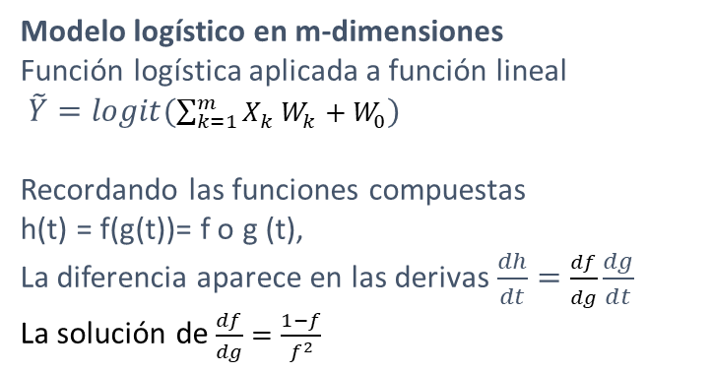
Regresión Logística
Categoría B
Categoría A

Slide 3
Ajuste de Parámetros en Regresiones Logísticas
En este caso, no hay una solución analítica. Por esta razón, para encontrar los parámetros óptimos es necesario aplicar un algoritmo numérico.
Estos algoritmos numéricos se tratan con técnicas de optimización
Las técnicas más elementales se basan en las derivadas parciales o gradientes
Varias posibilidades, entre ellas se encuentran:
Método del gradiente (más simple pero más iteraciones, escala por su complejidad O(n) )
Método de Newton (computacionalmente más complejo pero con mucho menos iteraciones, escala O(n^3) )
Métodos de gradiente que aproximan el Método de Newton (gradiente conjugado, L-BFGS)

Slide 4
Regresión Logística usando scikit learn
https://scikit-learn.org/stable/modules/linear_model.html#logistic-regression
Como la optimización es más compleja hay muchas combinaciones que pueden ser utilizadas: (sklearn.linear_model.LogisticRegression)
De las características básicas, tenemos:
tol: float, default=1e-4, criterio de término para tolerancia en actualización de solución
fit_intercept: bool, default=True, si utiliza el bias (constante b)
solver: {‘newton-cg’, ‘lbfgs’, ‘liblinear’, ‘sag’, ‘saga’}, default=’lbfgs’, paquete de solución del problema de ajuste
max_iter: int, default=100, número máximo de iteraciones
Flujo
Creación de par entrada/salida
{ X, y }
model = LogisticRegression(random_state=0, solver='newton-cg')
Creación del modelo
Ajuste del modelo
Modificación del modelo
Prueba de modelo
clf = model.fit(X, y)
clf.predict( ... )

Slide 5
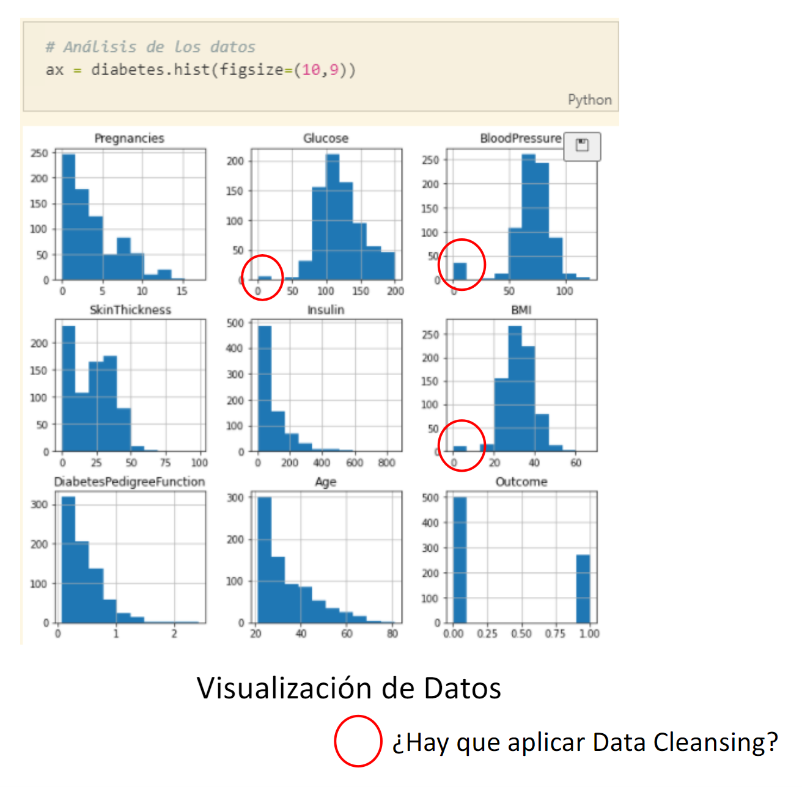
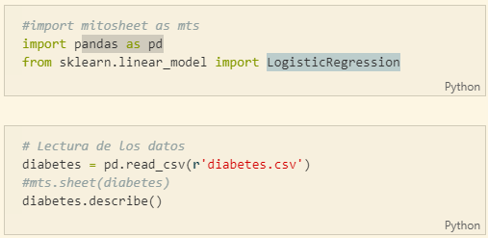
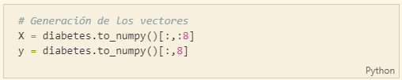
Ejemplo de Regresión
Se obtienen los datos. Por ejemplo desde el sitio de desafíos/competencia Kaggle
El dataset corresponde a datos de diabetes
Usando scikit-learn y Jupyter
Carga de Datos
Creación par entrada/salida

Slide 6
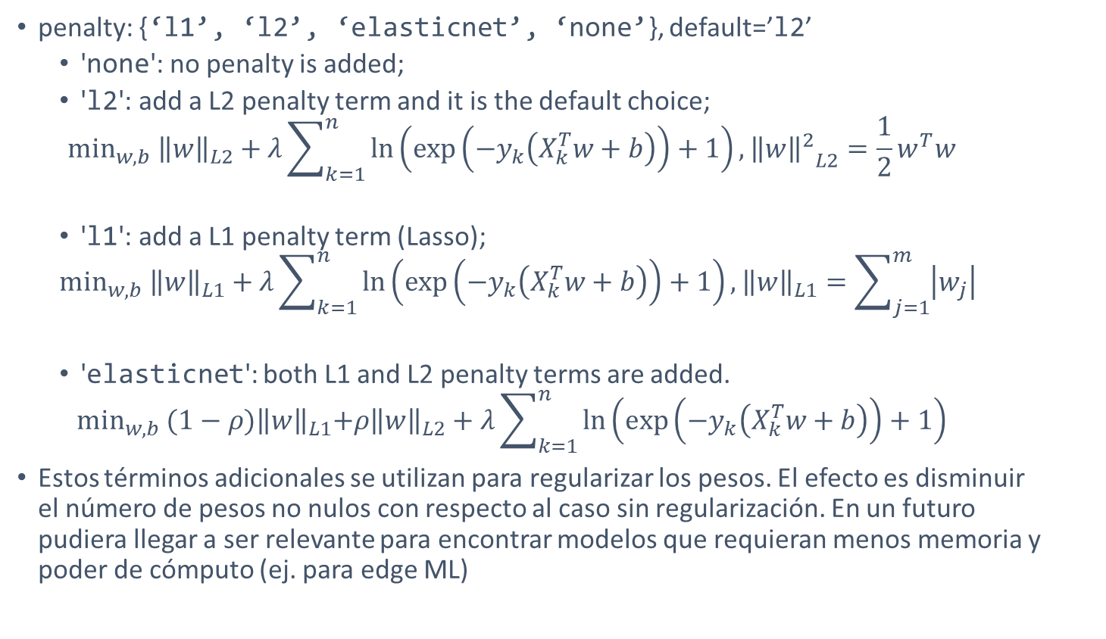
Otras Configuraciones Avanzadas en Regresión Logística

Slide 7





Norma L2
Norma L1
Norma L2

Slide 8

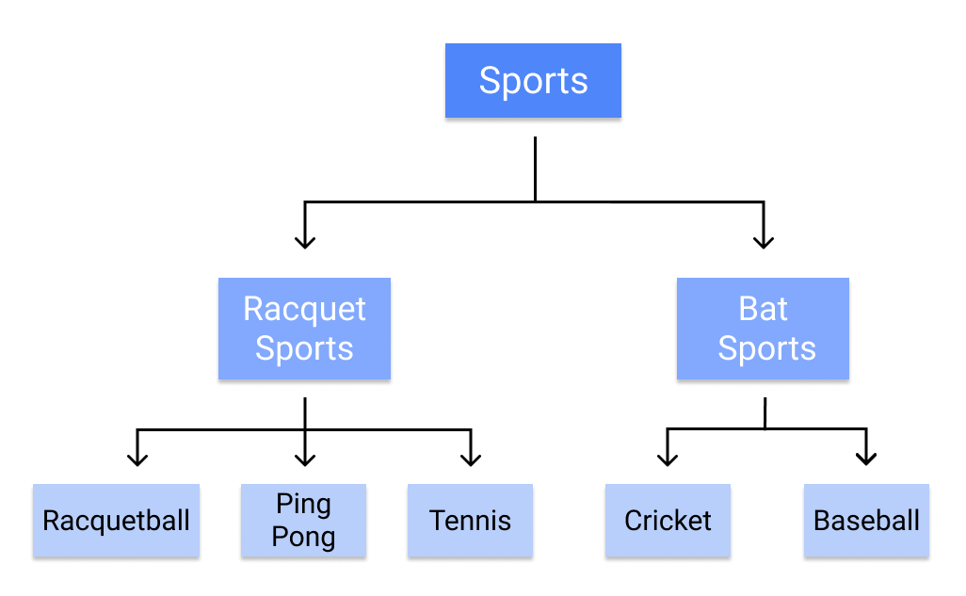

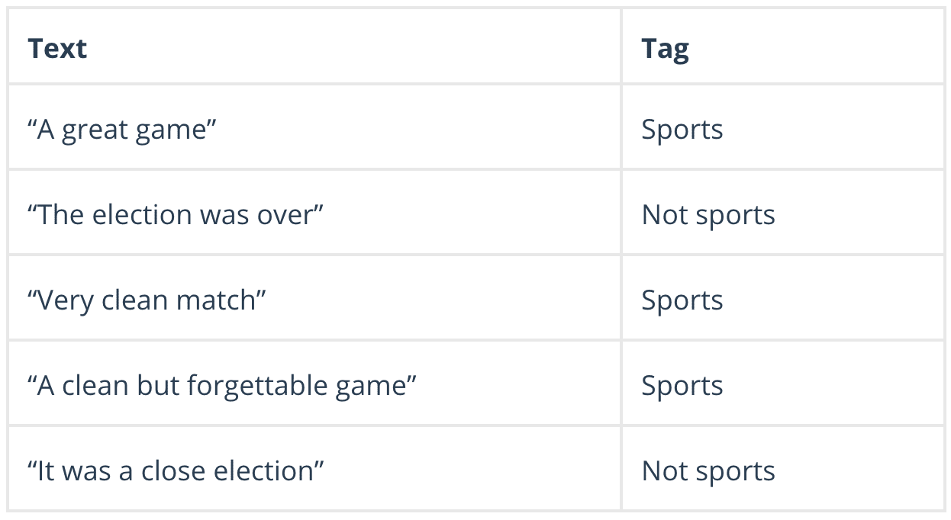
Clasificadores
El clasificador más simple es el clasificador binario, donde uno de los clasificadores más comunes utiliza la función logit.
Los 5 clasificadores más utilizados son
Decision Tree
Naive Bayes Classifier
K-Nearest Neighbors
Support Vector Machines
Artificial Neural Networks
Ejemplos
Árbol de decisión,
utiliza múltiples
condiciones if
A:categorías (ej. diabetes/no diabetes)
B:datos
P(no diabetes)= 65.1%
Clasificador Naive Bayes: algoritmos probabilísticos, usando
croquet

Slide 9
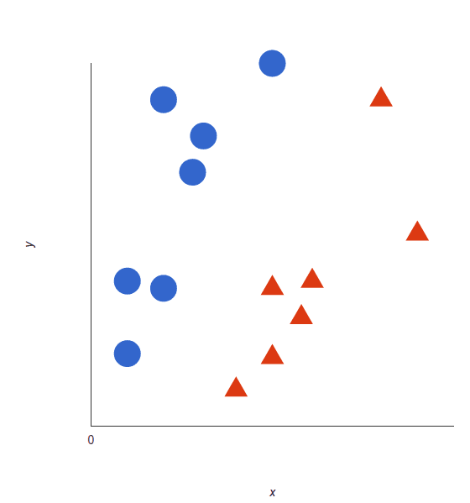
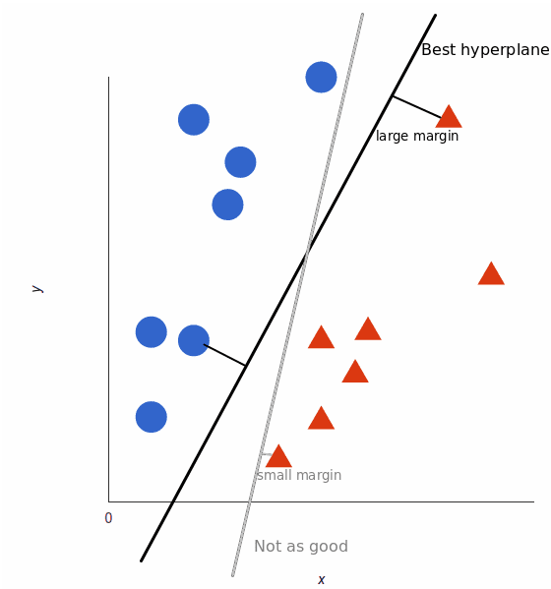
Ejemplos Clasificadores
K-Nearest Neighbors
Algoritmo de reconocimiento de patrones que aprende de los puntos de entrenamiento de cómo se relacionan con otros datos en el espacio n-dimensional
Para datos nuevos, el propósito es relacionar cada uno de éstos datos con alguno de los k-conjuntos de datos.
Support Vector Machines (SVM)
Los datos son divididos en 2 categorías
Se realiza mediante la definición de un hiperplano que divida el espacio completo

Slide 10
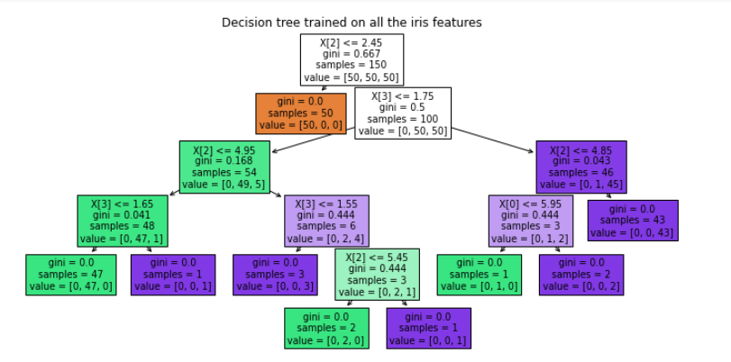
Árbol de Decisión
Basado en scikit learn
Las condiciones if se aplican dependiendo de la rama

Slide 11
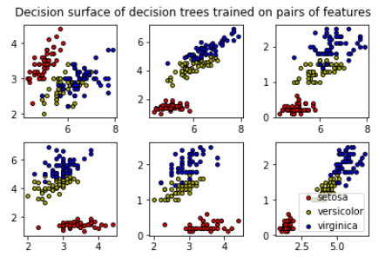
Árbol de Decisión
Visualización de solamente 2 variables de los datos

Slide 12



Naive Bayes
Al teorema de Bayes con muchas condiciones
Se agrega supuesto de independencia
Adicionalmente asumiendo que la distribución es Gaussiana (o Normal)
tiene forma de campana.

Slide 13
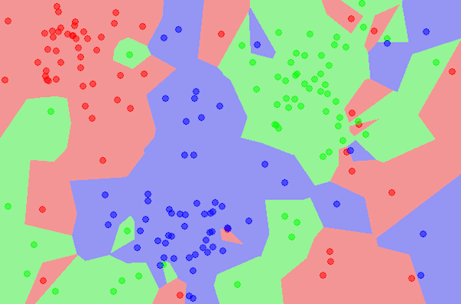
Ejemplos Clasificadores
K-Nearest Neighbors
Algoritmo que asume que elementos similares existen en una proximidad o vecindario.
Ventajas
Es simple y de fácil implementación
No hay necesidad de construir un algoritmo, ni hay que ajustar parámetros, salvo definir el número de k-vecinos a utilizar.
Desventajas
No escala tan bien a medida que aumentan los datos
Ejemplos: para recomendar compras, películas y videos

Slide 14
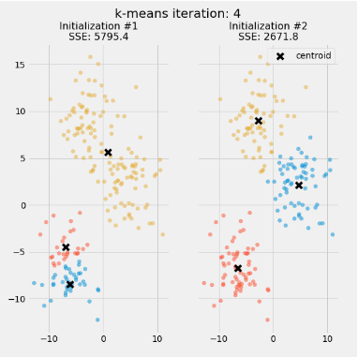
Ejemplos Clasificadores
K-Means
Algoritmo de reconocimiento de patrones que aprende de los puntos de entrenamiento de cómo se relacionan con otros datos en el espacio n-dimensional
Para datos nuevos, el propósito es relacionar cada uno de éstos datos con alguno de los k-conjuntos de datos.
Ventajas
Se puede aplicar a gran cantidad de datos
Es de fácil implementación
Tiene convergencia para “clusters” locales.
Desventajas
Hay que especificar el número de clases
Es sensible a los “outliers”
Ejemplos: para recomendar compras, identificar zonas de riesgo en ciudades, clasificación de documentos con tópicos similares

Slide 15
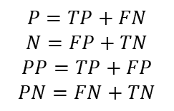



Matriz de Confusión
Condición Positiva (P): el número real de casos positivos
Condición Negativa (N): el número real de casos negativos
Positivo Real (TP): el resultado si indica la presencia de la condición o característica
Negativo Real (TN): El test si indica la ausencia de condición o característica
Falso Positivo (FP): el test indica incorrectamente que la condición o característica está presente
Falso Negativo (FN): el test indica incorrectamente que la condición o característica está ausente
Otros indicadores
Sensitividad: True Positive Rate (TPR)
Especificidad: True Negative Rate (TNR)
Precisión: Positive Predictive Value (PPV)
 |  | Condición de Predicción
 | Población Total (P+N) | Positivo (PP) | Negativo (PN)
Condición Real | Positivo (P) | Positivo Real (TP) | Falso Negativo (FN)
 | Negativo (N) | Falso Positivo (FP) | Negativo Real (TN)
Error Tipo II
Error Tipo I

